Slide 1

Название команды: СМИ
Название проекта: Программа идентификации пользователей
Название кейса: Big Data. Своя идея (безопасность).

Slide 2
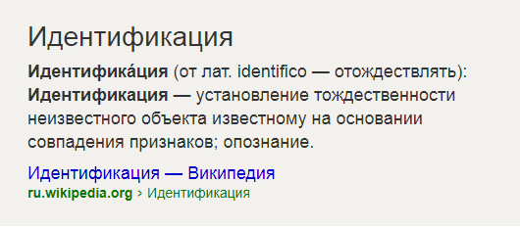

Проблема
Идентификация пользователя
на основе его трафика
Программа
Это Вася!
Вася

Slide 3
Актуальность проекта
Browser Fingerprint
не конкуренты
MAC-адрес
не используем
04-7D-7B-97-0C-9F
случайный
номер
IPv6-адрес
21DA:D3::2F3B:2AA:FF:FE28:9C5A

Slide 4


Целевая аудитория
Компании- владельцы общественных Internet- сетей
Владельцы крупных сетей общего питания(BK, KFC и тд.)
Крупные Торговые центры и сетевые магазины
ФСБ

Slide 5
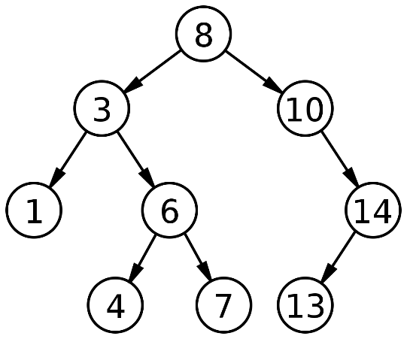
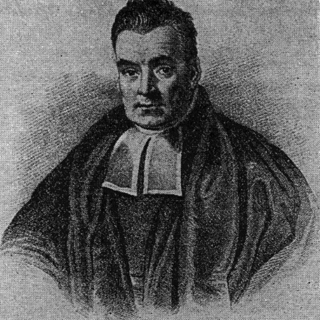
Реализация
переносимость
Язык Си
быстрота
малый расход памяти
Оптимальные структуры данных
Наивный байесовский классификатор

Slide 6



РАБОТОСПОСОБНОСТЬ
Режим
инкогнито
Шифрование
данных
Tor Браузер

